Slide 1
Prezentacja Projektu
Grzegorz Kupeć, Natalia Słomka, Remigiusz Sroka, Adam Wawrzyńczyk

Slide 2
Co będziemy Analizować?
Naszym celem będzie analiza danych giełdowych
W naszych danych mamy datę, wartość na otwarciu, wartość maksymalną, wartość najniższą, wartość na zamknięciu, wolumen

Slide 3
Przykładowy fragment tabeli z danymi
Data | Otwarcie | Najwyzszy | Najnizszy | Zamkniecie | Wolumen
2007-01-02 | 3288.38 | 3352.81 | 3288.38 | 3347.75 | 26027084
2007-01-03 | 3337.32 | 3358.26 | 3325.73 | 3342.86 | 17815784
2007-01-04 | 3286.27 | 3291.4 | 3261.26 | 3276.78 | 19233714
2007-01-05 | 3260.11 | 3269.99 | 3191.57 | 3202.15 | 35440708
2007-01-08 | 3172.24 | 3214.43 | 3144.5 | 3197.61 | 20263560
2007-01-09 | 3219.45 | 3239.2 | 3190.33 | 3198.45 | 21695212
2007-01-10 | 3177.78 | 3198.2 | 3139.19 | 3148.68 | 18925580
2007-01-11 | 3201.28 | 3241.39 | 3187.84 | 3240.3 | 28247384
2007-01-12 | 3240.51 | 3267.11 | 3229.26 | 3262.98 | 21450942

Slide 4
Co chcemy uzyskać z danych?
Będziemy chcieli zobaczyć, jak wyglądała trajektoria WIG20 w przeszłości oraz wykonać symulację przyszłych trajektorii
Policzymy również kwantyle symulacji przyszłych trajektorii WIG20
Uzyskamy także tzw. giełdowe wskaźniki greckie

Slide 5
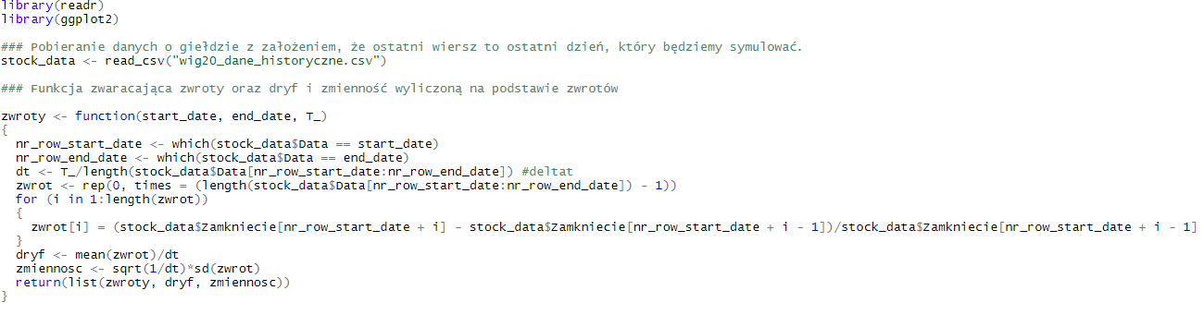
Funkcje analizujące giełdę - omówienie

Slide 6
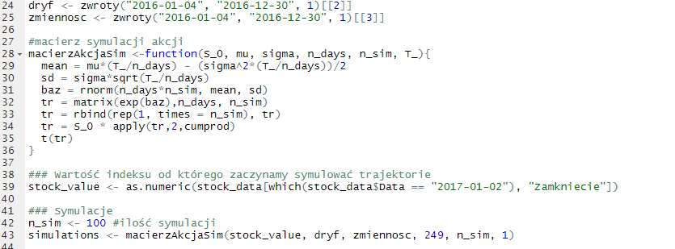
Funkcje analizujące giełdę - dalsza część

Slide 7
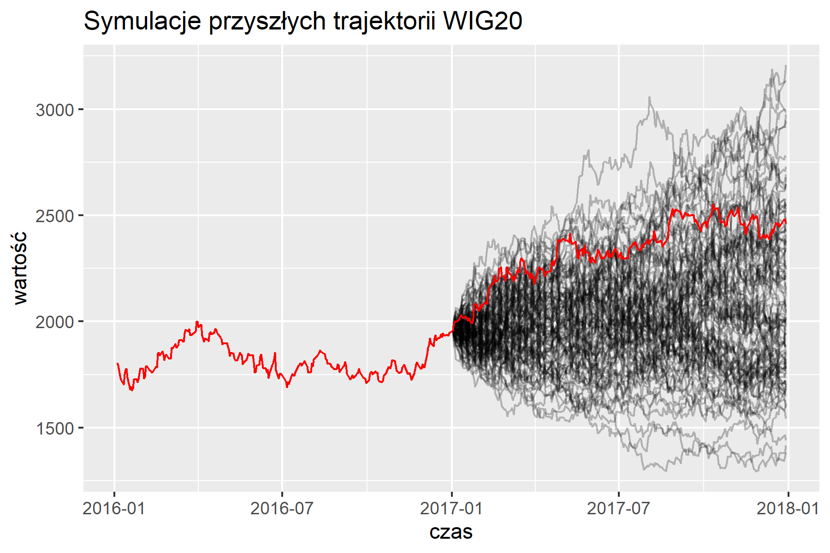
Rezultaty - wykresy
Symulacje przyszłych trajektorii:

Slide 8
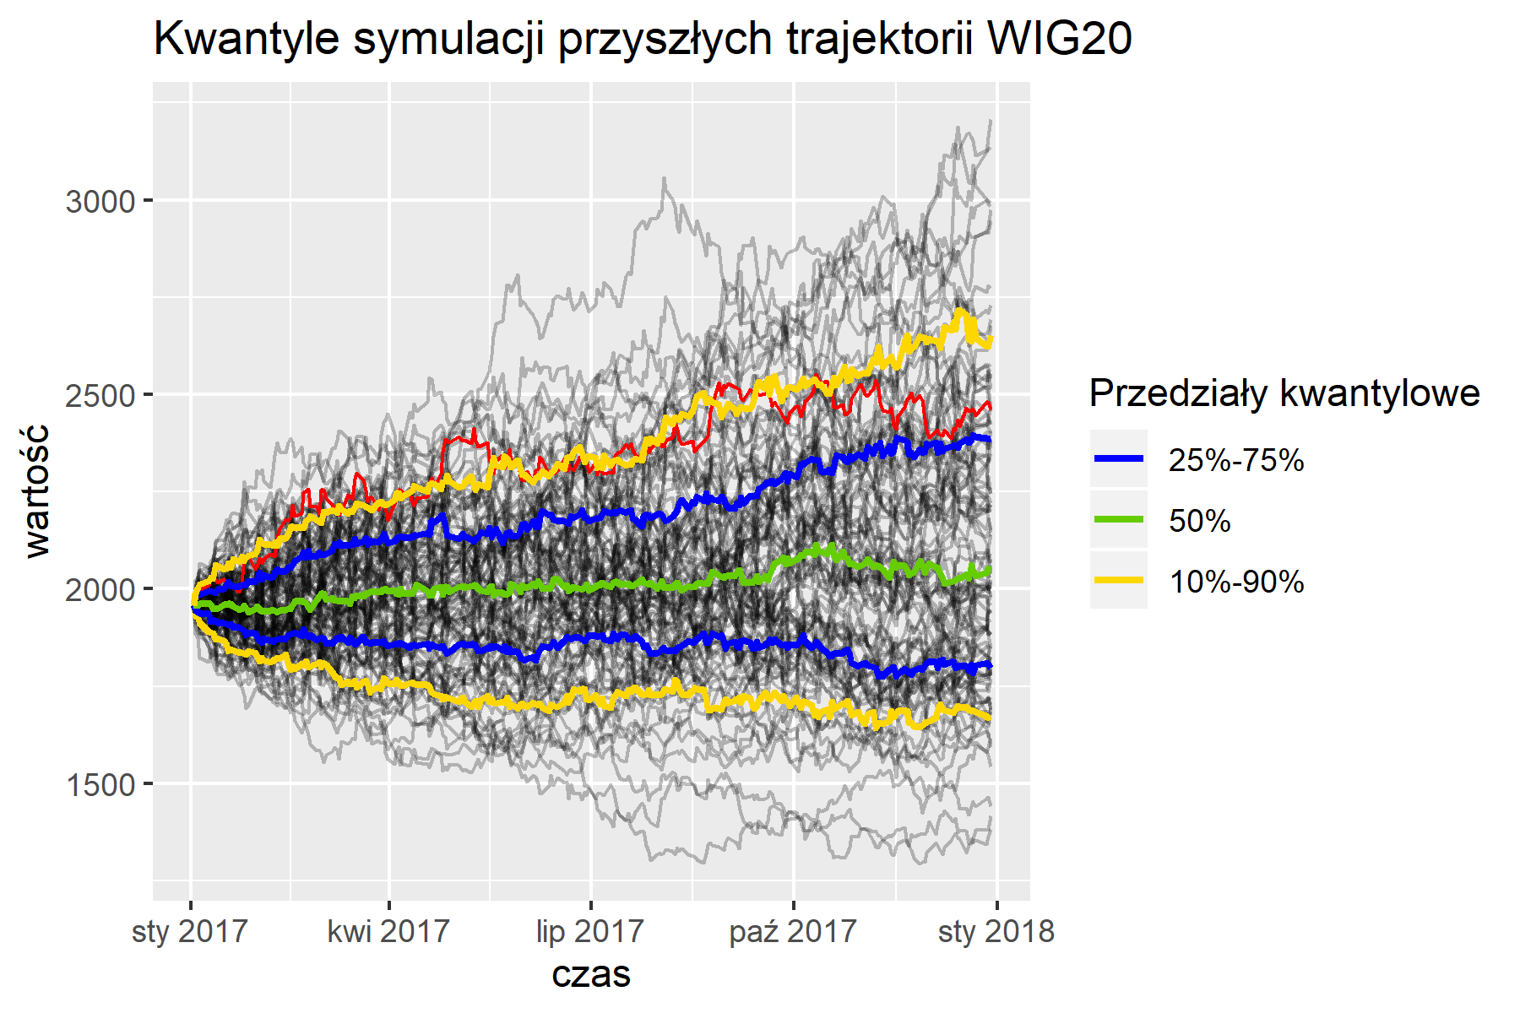
Rezultaty - Wykresy
Kwantyle symulacji przyszłych trajektorii:

Slide 9
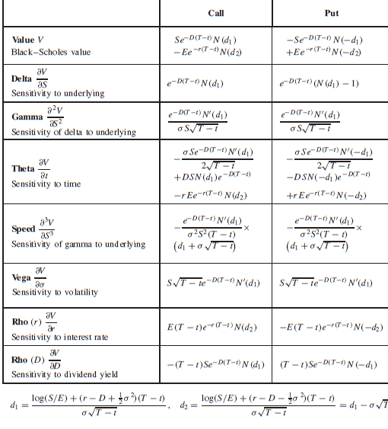
Wskaźniki greckie – tabela teoretyczna

Slide 10
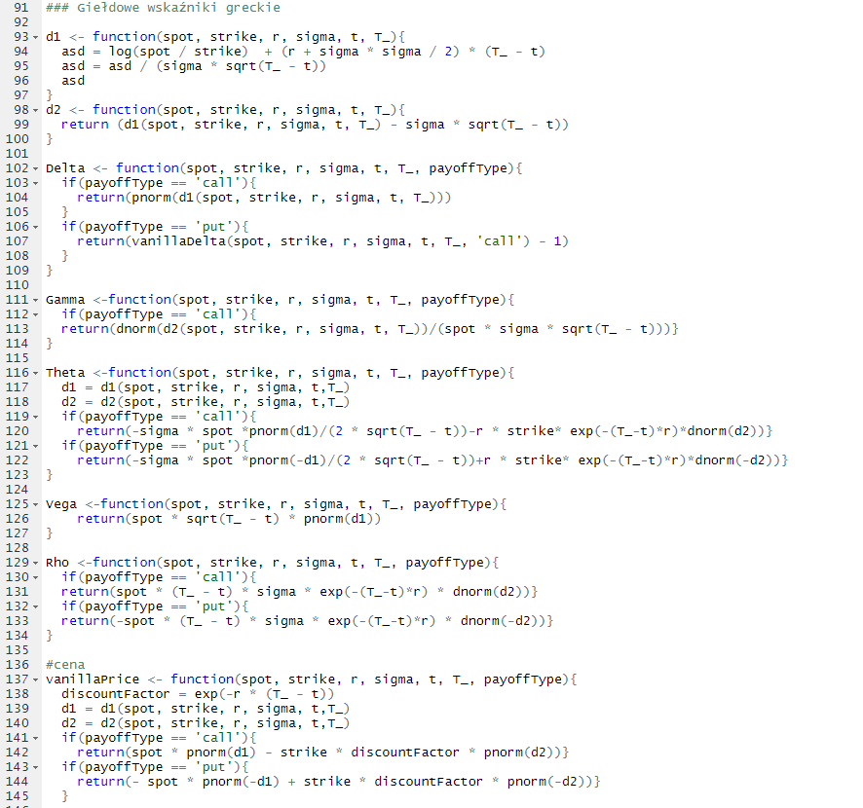
Wskaźniki greckie – funkcje w R

Slide 11
Koniec

